Slide 1

MES 彩盒贴打印
什么是彩盒贴打印?
为什么要彩盒贴打印?
彩盒贴打印怎么操作?

Slide 2
MES 彩盒贴打印
什么是彩盒贴打印？
为什么要彩盒贴打印？
彩盒贴打印怎么操作？

Slide 3
什么是彩盒贴打印？
MES工序流程中的一个工位的具体操作，根据客户需求为终端产品打印彩盒贴纸。
彩盒贴纸打印会同步所有关联的字段并且查询IMEI写号、功能1和功能2、耦合、参数下载工位是否已经通过测试，如果没有，则返回维修位，进行返工。
Notes:
MES制造执行软件是一个由测试客户端和后台管理端于一体的智能化软件，测试客户端包括生产测试和组装测试，可以有效地提高生产效率和出厂准确率，有利于上层对车间和生产的管理，所有生产工位的生产数据会统一汇总到数据库服务中，并提供售后返修系统给售后人员，方便售后人员查询返修产品的生产制造过程。避免了由于人工计数产生各种计算错误。

Slide 4
MES 彩盒贴打印
什么是彩盒贴打印？
为什么要彩盒贴打印？
彩盒贴打印怎么操作？

Slide 5
为什么要彩盒贴打印？
根据客户需求为终端产品打印彩盒贴纸，贴纸上带有IMEI、SN、SIM……等客户需要的信息。
根据IMEI更新绑定关系。

Slide 6
MES 彩盒贴打印
什么是彩盒贴打印？
为什么要彩盒贴打印？
彩盒贴打印怎么操作？

Slide 7
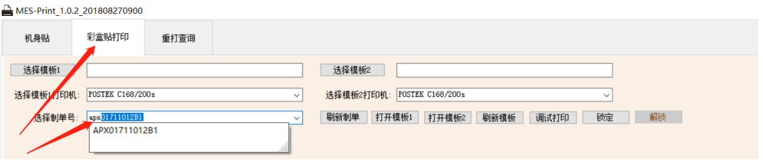
彩盒贴打印怎么操作？
1. 选择制单号：可点击下拉框选择，也可输入进行模糊查询。

Slide 8
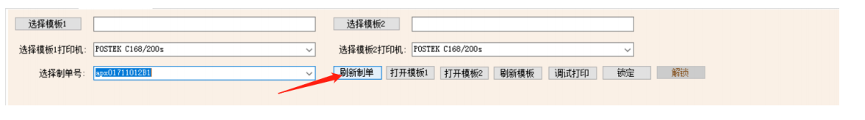
2. 刷新制单
点击“刷新制单”按钮后可重新获取最新制单。

Slide 9
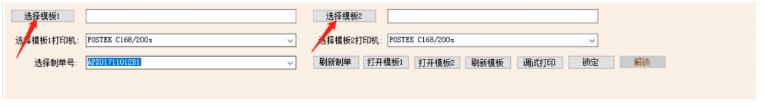
3. 选择模板
此处有模板 1，模板 2，支持双模板打印。根据需要，选择模板的路径。单个模板打印时，要求必须放在模板 1。

Slide 10
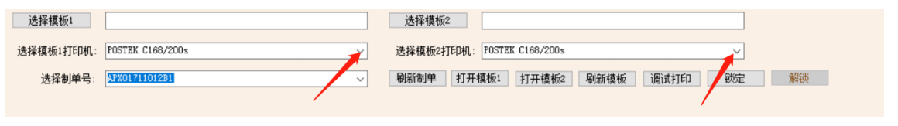
4. 选择打印机
此处默认都为本机的默认打印机，可点击下拉框选择该电脑内的
任一打印机。打印机 1 对应模板 1，打印机 2 对应模板 2。

Slide 11
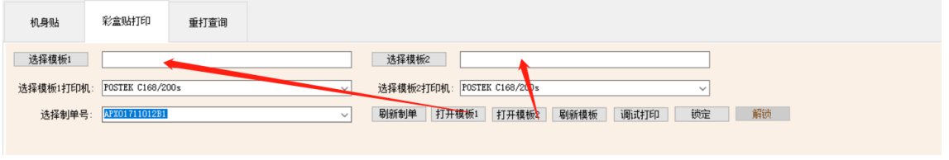
5. 打开模板
打开模板 1，打开模板 2 对应模板路径 1 （2），点击后可用 bartender打开该模板进行模板的调整。

Slide 12
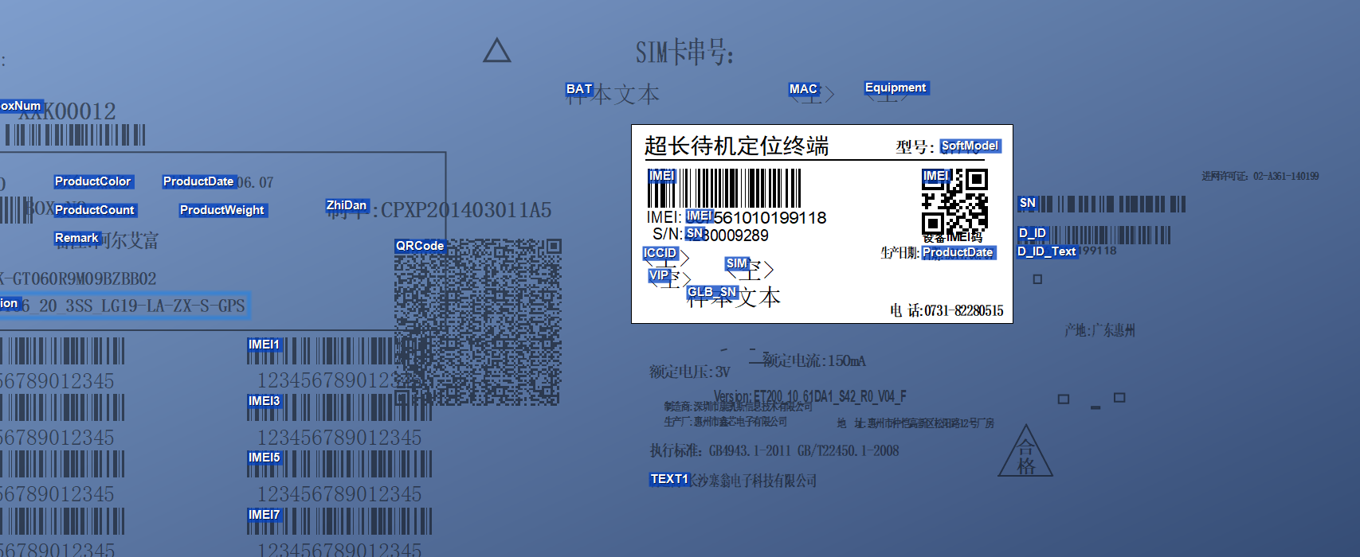
5. 打开模板

Slide 13
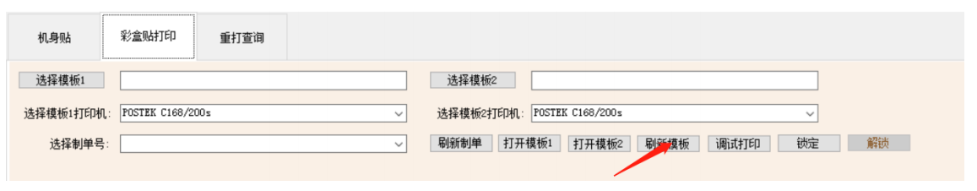
6. 刷新模板
在调整模板后，需要点击刷新模板，才可继续打印。模板一模板二均用此键刷新。

Slide 14
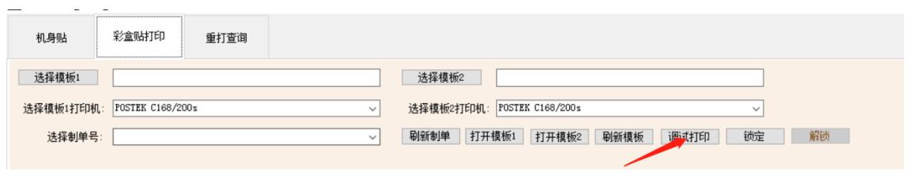
7. 调试打印
选择订单，点击“调试打印”按钮即可打印出模板贴纸。

Slide 15
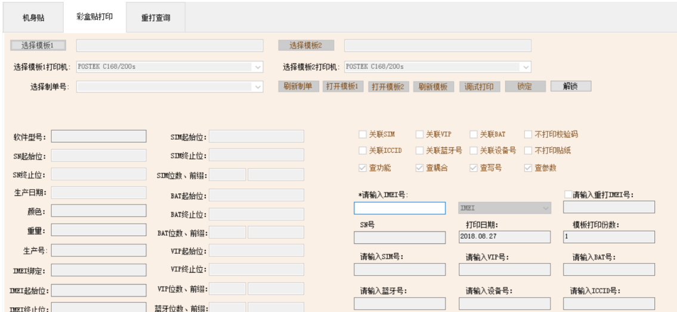
8. 锁定
调配好页面信息后，点击“锁定”按钮，可将页面除了扫描框以外的内容全部锁定。

Slide 16
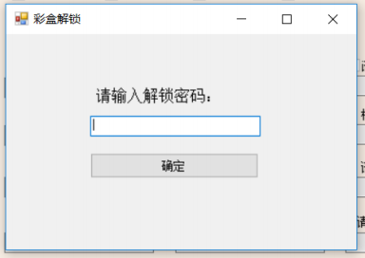
9. 解锁
前提为已经锁定了页面内容。点击“解锁”按钮后，弹出输出框，输入正确的密码后，点击“确定”按钮或者按下“Enter”键便可解锁被锁定的内容。

Slide 17
10. 制单修改功能
选择制单时，当该制单的状态为未开始状态时，部分字段为可修改状态。用户修改后点击确定修改按钮即可。（打印机身贴时需要修改某些字段也可过来彩盒贴这边修改完后返回机身贴重新选择制单即可同步修改数据）。直到打印第一张彩盒贴之前都允许修改，打印第一张后即修改状态为进行中，不可再改。

Slide 18
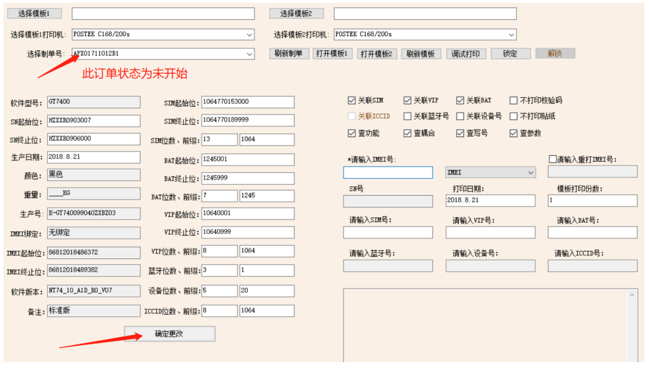
10.制单修改功能

Slide 19
11. 逐个打印
此处有关联复选框 6 个（关联 SIM,关联 VIP,关联 BAT,关联 ICCID,关联 MAC,关联 Equipment），功能复选框 4 个（不打印校验码，不打印贴纸，根据SIM更新IMEI，根据IMEI更新SIM），查工位复选框 5 个（查功能1，查耦合，查写号，查参数，查功能2），可选择扫入数据类型下拉框一个。

Slide 20
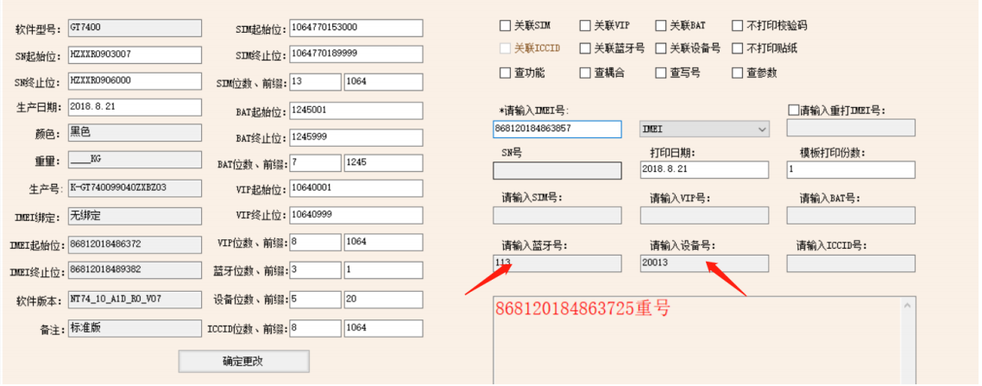
11. 逐个打印
① 按照默认设置，不关联任何字段，只查前面工位（下图由于在本地测试数据库，工位表上数据不足，所以不勾选查工位），扫入类型为 IMEI。此时扫入 IMEI后会在关联表中带出所有的关联字段显示在对应框中进行打印。

Slide 21
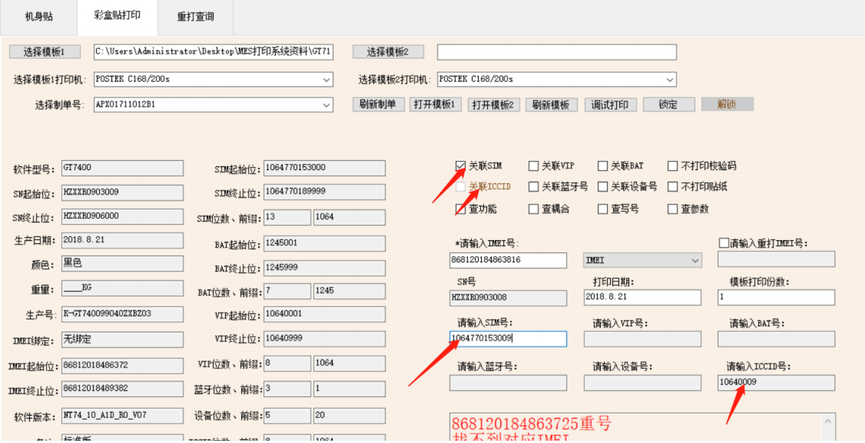
11. 逐个打印
② 关联 SIM 卡。只要关联了 SIM 卡号，就可以根据订单和SIM号带出 ICCID，也因为如此，所以”关联 ICCID“框为不可选择状态，只需关联 SIM 卡去带出 ICCID 即可。

Slide 22
11. 逐个打印
③ 其余关联字段无特殊功能，关联后扫入即可。
④ 功能复选框，不打印校验位和不打印贴纸。选择不打印校验位，IMEI扫入时不限制 IMEI 位数。不打印贴纸则是打印彩盒贴前后都可上传数据到相应表中。

Slide 23
12. 与关联表数据同步
根据IMEI更新关联表，打印前后均可进行数据更新。

Slide 24
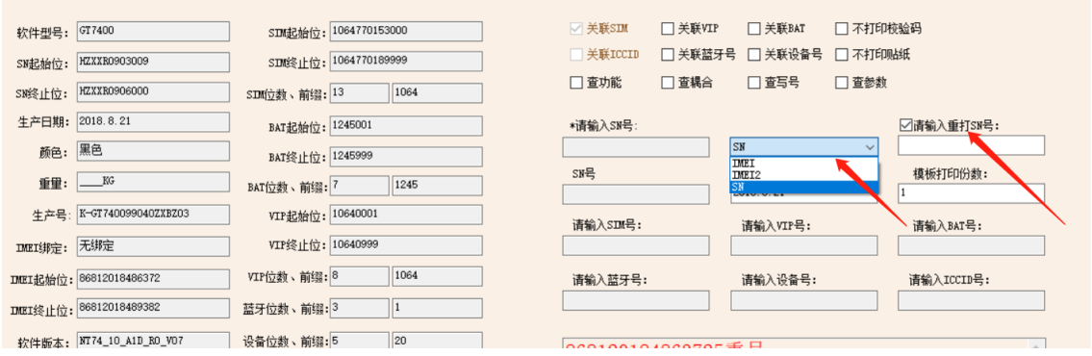
13. 重打框的选择
重打框可以直接进行扫描，例如 SN或者IMEI2，扫入 SN或者IMEI2后可转换为相应的 IMEI 号进行重打。

Slide 25
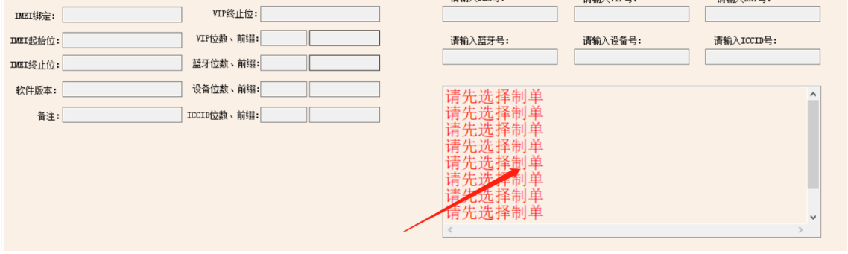
14. 错误信息
提示错误信息会停留，并且播放失败语音，直至软件重启。

Slide 26
总结
彩盒贴打印根据客户需求为终端产品打印彩盒贴纸、查询前面工位测试情况、更新绑定关系。

